Slide 1
第一部分 面向对象程序设计Java

Slide 2
第十一章 GUI编程
1
图形用户界面
2
容器和组件
3
布局管理器
4
AWT组件
5
菜单设计

Slide 3
Java图形用户界面基础
AWT (Abstract Window Toolkit)
组件一律是 heavyweight（重组件）
AWT把显示组件和处理组件事件的工作交给本地组件（同位体）来完成。
Swing
组件大部分都是 lightweight（轻组件）
轻组件没有同位体，把显示组件和处理组件事件的工作交给相应的UI代表来完成。

Slide 4
Java AWT包功能分组
GUI类
Component的所有子类，布置管理器类。
菜单类
包括MenuBar、Menu、MenuItem、CheckboxMenuItem、PopupMenu和MenuShortcut类。
图形类
Graphices，Image，Color，Font，FontMetrios类。
几何类
包括Point，Polygon，Dimension，Rectangle四个类。
事件类
AWTEvent和Event类，完成对事件的响应。
其他类
包括MediaTracker，Toolkit等。

Slide 5
图形用户界面的构成
容器
容器是用来组织其他界面成分和元素的单元。
Container的直接或间接子类创建的对象称为容器。
控制组件
与容器不同，控制组件是图形用户界面的最小单位之一，它里面一般不再包含其他的成分。
用户自定义成分

Slide 6
GUI程序的编写
GUI程序的基础：
布置管理器、容器和部件是设计GUI程序的基础。
几乎所有的GUI程序编写步骤：
选择容器。
为容器选择一种布置管理器。
将部件加入到容器中。

Slide 7
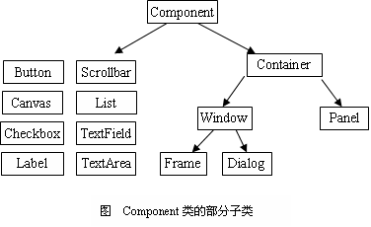
java.awt包中一部分类的层次关系

Slide 8
容器（Container ）
容器的主要作用和特点有：
容器有一定的范围。
容器有一定的位置。（这个位置可以是屏幕四角的绝对位置，也可以是相对于其他容器边框的相对位置）
容器中可以包含其他的许多界面元素。（当容器被打开显示时,它上面的元素也显示出来，当容器被关闭和隐藏时,它所包含的元素也一起被隐藏。）
容器可以按一定的规则来物理地安排它所包含的元素（如这些元素的相对位置关系、它们的的前后排列关系等。）
容器可能被包含在其他容器之中。
Example.java

Slide 9
容器（Container ）
AWT中的容器
Window
Frame
Dialog
Panel
Applet

Slide 10
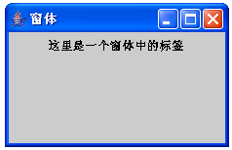
Frame 窗体
介绍：Frame是一个带有边框、标题栏、菜单的图形容器。
构造方法：
Frame() 创建一个空白框架
Frame(String s) 创建一个使用 s 做标题的框架。
Frame类常用的方法：
public void setIconImage(Image image)：设置窗体显示的图标
public void setMenuBar(MenuBar menubar)：加载窗体使用的菜单对象
public void setLayout(LayoutManager manager)：设置窗体使用的布局管理器

Slide 11
Panel 面板
面板是一个简单的容器类。一个面板提供装载其它组件的空间，包括装载其它的面板。面板的默认布局控制器是FlowLayout。
Panel主要构造器和方法：
public Panel()：创建一个默认布局管理器的面板。
public Panel(LayoutManager layout)：创建一个指定布局管理器的面板，LayoutManager layout为指定的布局管理器。
public Component add(Component comp)：在当前面板中添加一个组件

Slide 12
布局管理器
在实际编程中，我们每设计一个窗体，都要往其中添加若干组件。为了管理好这些组件的布局，我们就需要使用布局管理器。
Java在布局管理上采用了容器和布局管理分离的方案。
容器只管将其组件放入其中（使用add()方法）。
如何放置组件的布局管理交给专门的布局管理器类（LayoutManager）来完成：
setLayout(new 布局设计方式());

Slide 13
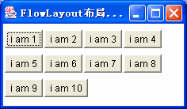
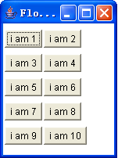
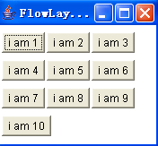
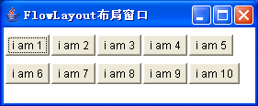
流式布局设计方式
java.awt包中的布局类：
FlowLayout
将组件按从左到右而后从上到下的顺序依次排列，一行不能放完则折到下一行继续放置。

Slide 14
FlowLayout
构造器定义：
public FlowLayout();
public FlowLayout(int align);
public FlowLayout(int align, int hgap, int vgap);
FlowLayout类定义有三个对齐常量：
LEFT表示部件从左至右顺序放置，
CENTER表示部件从中间开始放置，
RIGHT表示部件从右至左放置。
缺省的对齐参数是CENTER。
FlowLayoutTest.java

Slide 15
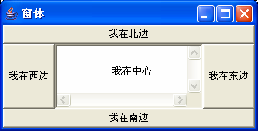
BorderLayout
java.awt包中的布局类：
BorderLayout
将组件按东、南、西、北、中五个区域放置，每个方向最多只能放置一个组件。

Slide 16
BorderLayout（边框布局）
构造函数
BorderLayout();
//各组件纵、横间距为0
BorderLayout(int hgap, int vgap);
//hgap横间距，vgap纵间距，象素为单位
add (组件,位置);
位置可取值：
BorderLayout.NORTH[WEST,CENTER,EAST,SOUTH]
BorderLayoutTest.java

Slide 17
CardLayout（卡片布局）
使用CardLayout 的容器可以容纳多个组件，但同一时刻容器只能从这些组件中选出一个来显示，这个被显示的组件将占据所有的容器空间。
add(组件名称, 组件 )；
调用CardLayout的方法：
Show(容器名con,组件名s)
first(con)，last(con)，next(con)，previous(con)和show(con,s)方法均可使卡 片成为可见的。
CardLayoutTest.java

Slide 18
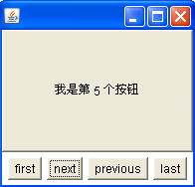
卡片布局设计方式

Slide 19
GridLayout（网格布局）
GridLayout的布局策略是把容器划分成若干行乘若干列的网格区域，组件就位于这些划分出来的小格中。GridLayout比较灵活，划分多少网格由程序自由控制，而且组件定位也比较精确。
由于GridLayout布局中每个网格都是相同大小并且强制组件与网格的大小相同，使得容器中的每个组件也都是相同的大小，显得很不自然。为了克服这个缺点，你可以使用容器嵌套策略。

Slide 20
GridLayout（网格布局）
构造函数
GridLayout m,int n);
//m行数，n列数
GridLayout m,int n, int hgap, int vgap);
调用add ()方法按顺序加入组件。
若希望某个网格为空，可以为它加入一个空标签。
add(new Label());
GridLayoutTest.java
GridBagTest.java

Slide 21

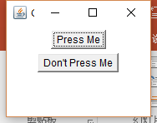
FlowLayout布局
public void go() {
f = new Frame("GUI example");
f.setLayout(new FlowLayout());
// 设置布局管理器为FlowLayout
b1 = new Button("Press Me");
// 按钮上显示字符"Press Me"
b2 = new Button("Don't Press Me");
f.add(b1);
f.add(b2);
f.pack();
// 紧凑排列，即让窗口
// 小到刚刚能够包容住b1、b2两个按钮
f.setVisible(true);
}
package xuyi;
import java.awt.*;
public class ExGui {
private Frame f;
private Button b1;
private Button b2;
public static void main(String args[]) {
ExGui that = new ExGui();
that.go();
}
}

Slide 22
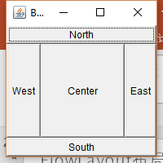
BorderLayout
package xuyi;
import java.awt.*;
public class ButtonDir {
public static void main(String args[]) {
Frame f = new Frame("BorderLayout");
f.setLayout(new BorderLayout());
f.add("North", new Button("North"));
f.add("South", new Button("South"));
f.add("East", new Button("East"));
f.add("West", new Button("West"));
f.add("Center", new Button("Center"));
f.setSize(200, 200);
f.setVisible(true);
}
}

Slide 23
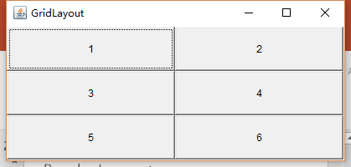
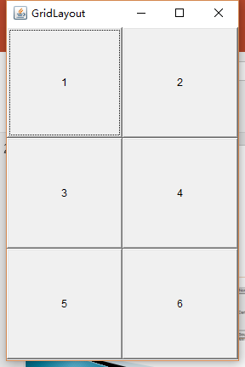
GridLayout
package xuyi;
import java.awt.*;
public class ButtonGrid {
public static void main(String args[]) {
Frame f = new Frame("GridLayout");
f.setLayout(new GridLayout(3, 2));
// 容器平均分成3行2列共6格
f.add(new Button("1")); // 添加到第一行的第一格
f.add(new Button("2")); // 添加到第一行的下一格
f.add(new Button("3")); // 添加到第二行的第一格
f.add(new Button("4")); // 添加到第二行的下一格
f.add(new Button("5")); // 添加到第三行的第一格
f.add(new Button("6")); // 添加到第三行的下一格
f.setSize(200, 200);
f.setVisible(true);
}
}

Slide 24
组件
AWT 部件是指 Component 子类生成的对象,是设计 GUI 程序的基本元素。
方法涉及到事件注册、组件移动和尺寸、位置设置、图形和风格相关、布局管理和容 器绘制、父子组件获取、状态设置及判断、图象处理、组件对等、菜单等相关的方法。
学习Button, Label, Checkbox, Choice, Scrollbar, TextField, TextArea, Canvas的属性和功能
综合使用容器和组件构造一个程序UI

Slide 25
按 钮
Button按钮是图形界面最常用的一个构件。
Button常用的构造器和方法：
public Button(String lable) 定义指定标签的按钮，String label为指定标签。
public String getLabel() 返回按钮的标签。
public synchronized void setLabel(String label) 设置按钮的标签为String lable。
ButtonTest.java

Slide 26
标 签
标签是用来显示一段文字或是一个图片，标签无法接收键盘的信息输入，只能作为其它元件的提示。
public Label() 构造一个空白的Label组件。
public Label(String s, int align) ，s表示标签显示内容，align为对齐方式。
public Label(String text) 构造一个含有文字的Label组件，文字的默认排列方式是Label.LEFT.
public void setText(String text) 设置标签的文字。
public String getText( ) 返回标签的文字。
LabelTest.java

Slide 27
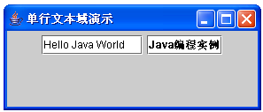
单行文本域
Java中单行文本域使用TextField类来描述，提供对单行文本的编辑。
TextField类常用构造器和方法：
public TextField() 构造一个新的单行文本域。
public TextField(String text) 构造一个有初始文字的单行文本域；
public TextField(int columns) 构造一个空的单行文本域，指定长度。
public void setText(String s) 设置输入文本内容。
public String getText( ) 获取文本显示内容
TextFieldTest.java

Slide 28
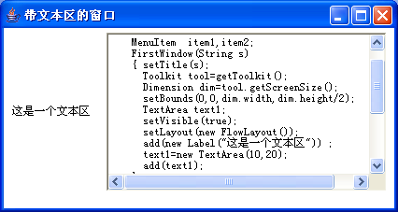
多行文本域（文本区）
TextArea创建的一个对象又称做一个文本区。用户可以在文本区输入多行的文本。

Slide 29
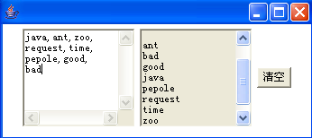
例子： TextArea类

Slide 30
菜 单
菜单是标题栏下面的一行文字部分。菜单是应用程序中最常用的组件。
1. 构建菜单
Menu f = new Menu("文件");
2. 菜单事件
使用ActiveEvent类中的getActionCommand()方法。
3. 菜单助记符和快捷键
所谓助记符是快速让用户认识菜单，通常使用大写字母表示。

Slide 31
package xuyi;
/**
源程序： MyWin.java
*/
import java.awt.*;
import java.awt.event.*;//事件包
public class MyWin extends Frame{
public MyWin(String title){
super(title);
addWindowListener(new MywinEvent(this));
}
Color cl=Color.RED;
void setMyMenu(){
MenuBar mb=new MenuBar();
Menu mn=new Menu("文件");
MenuItem mi=new MenuItem("退出");
mn.add(mi);
mb.add(mn);
setMenuBar(mb);
mi.addActionListener(new MyactionEvent(this));
//注册动作事件
}
public static void main(String args[]){
MyWin mw=new MyWin("事件--演示");
mw.setMyMenu();
mw.pack();
mw.setVisible(true);
}
}

Slide 32
//定义窗口监听程序
//Program MywinEvent.java
class MywinEvent extends WindowAdapter{
MyWin mywin;
public MywinEvent(MyWin mywin){
this.mywin=mywin;
}
public void windowClosing(WindowEvent we){
System.exit(0);
}
}
//定义动作监听程序
//Program MyactionEvent.java
class MyactionEvent implements ActionListener{
MyWin mywin;
public MyactionEvent(MyWin mywin){
this.mywin=mywin;
}
public void actionPerformed(ActionEvent ae){
System.exit(0);
}
}

Slide 33
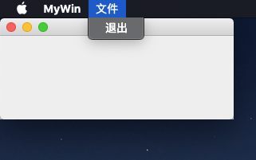

Slide 34
第十二章 AWT事件处理
1
事件定义
2
委托事件模型
3
事件类型
4
事件处理

Slide 35
事件定义
事件
当用户对GUI界面进行操作时，就将引发一个事件。
事件直接来源于用户对AWT部件的操作，不同的部件将产生不同的事件

Slide 36
事件定义
事件源：产生事件的对象；
事件处理器（监听器）：负责处理事件的方法。
事件对象用于在事件源与事件处理器间传递信息的桥梁。
当事件源产生事件时，通过事件调用监听器相应的事件处理方法。

Slide 37
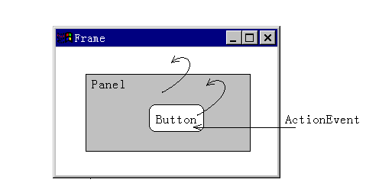
事件定义
等级事件模型(Hierarchal Event Model)
事件产生后，首先被传递给相关的部件，如果部件没有处理该事件，则事件被自动传递给部件的上层容器，如果仍然没有被处理，则继续传递给再上一层的容器，直到事件被某一容器处理或达到最外层容器而被丢弃

Slide 38
事件定义
委托事件模型(Delegation Event Model)
事件不但被传送给产生事件的部件，而且还传送给所有希望收到事件的其它部件或容器，这些部件或容器已注册为事件处理者，又称这些部件或容器为事件监听者(listener)。

Slide 39
委托事件模型
委托事件模型包括建立监听器，注册事件源以及进行事件处理三个操作
事件源产生一个事件,并把这个事件发送到一个或多个监听程序,监听程序只是等待这个事件并处理它,然后返回.
监听程序必须注册一个事件源,才能接收这个事件,这个过程是自动的.监听程序必须实现接收和处理这个事件的方法。

Slide 40
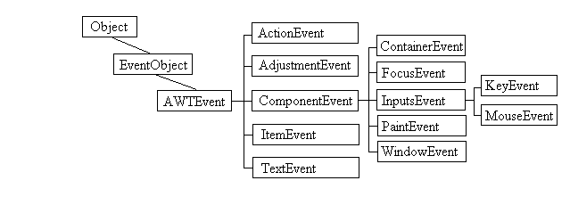
事件类型
Java定义了AWTEvent类，它是AWT中所有事件的根类

Slide 41
ActionEvent事件
public void addActionListener(ActionListener)
public void actionPerformed(ActionEvent e)
相关组件：
TextField
Button
MenuItem

Slide 42
TextEvent事件
public void addTextListener(TextListener)
public void textValueChanged(TextEvent e)
相关组件：
TextArea

Slide 43
ItemEvent事件
public void addItemListener(ItemListener)
public void ItemStateChanged (ItemEvent e)
相关组件：
Checkbox //选择框
CheckboxGroup //多选一选择框
Choice //下拉列表
List //滚动列表

Slide 44
窗口事件
Frame是Window的子类，凡是 Window子类创建的对象都可以发生WindowEvent类型事件，即窗口事件。
当一个Frame窗口被激活、撤销激活、打开、关闭、最小化或撤销最小化，就会引发窗口事件，获得监视器的方法如下：
public void addWindowListener(WindowListener)

Slide 45
WindowListener接口
public void windowActivated(WindowEvent e) 当窗口从非激活状态到激活时，窗口的监视器调用该方法。
public void windowDeactivated(WindowEvent e) 当窗口激活状态到非激活状态时，窗口的监视器调用该方法。
public void windowClosing(WindowEvent e) 当窗口正在被关闭时，窗口的监视器调用该方法。
public void windowClosed(WindowEvent e) 当窗口关闭后，窗口的监视器调用该方法。
public void windowIconified(WindowEvent e) 当窗口图标化时，窗口的监视器调用该方法。
public void windowDeiconified(WindowEvent e) 当窗口撤消图标化时，窗口的监视器调用该方法。
public void windowOpened(WindowEvent e) 当窗口打开时，窗口的监视器调用该方法。

Slide 46
监听器示例

Slide 47
事件适配器
上例中通过注册事件监听器实现窗口关闭，ListenerClose类实现WindowListener接口后需要定义7个方法，而程序中只需要重写windowClosing()一个方法，这种方式显然不是很好，Java提供了一些事件适配器类，事件适配器是监听器接口的空实现，即事件适配器实现了监听器接口，并为该接口里的每个方法都提供了实现，但方法体内没有任何代码，这是一种空实现。所有包含多个方法的监听器接口都有一个对应的适配器，但只包含一个方法的监听器接口没有对应的适配器，如表所示。

Slide 48
适配器示例
上表中列举了监听器接口和对应的时间适配器，接下来应用适配器解决上例代码冗余问题，如例所示。

Slide 49
MouseEvent事件
public void addMouseListener(MouseListener)
MouseListener接口：
mousePressed(MouseEvent e)//按下鼠标
mouseReleased(MouseEvent e)//释放鼠标
mouseEntered(MouseEvent e)//鼠标进入容器
mouseExited(MouseEvent e)//鼠标离开容器
mouseClicked(MouseEvent e)//单击鼠标

Slide 50
MouseEvent事件
public void addMouseMotionListener(MouseListener)
MouseMotionListener接口：
mouseDragged(MouseEvent e)
//负责鼠标拖动事件
mouseMoved(MouseEvent e)
//负责鼠标移动事件

Slide 51
KeyEvent事件
public void addKeyListener(KeyListener)
KeyListener接口：
keyPressed(KeyEvent e)//按下键盘
mouseReleased(KeyEvent e)//释放键盘
mouseTyped(KeyEvent e)//按下并释放键盘

Slide 52
import java.awt.*;
import java.awt.event.*;//事件包
import javax.swing.*;
public class MyWin extends JFrame {
public MyWin(String title) {
super(title);
addWindowListener(new WindowAdapter() {
public void windowClosing(WindowEvent we){
System.exit(0);
}
});
// 注册窗口监听程序，匿名类处理
}

Slide 53
JButton jbt;
Color cl = Color.RED;
void setMyMenu() {
JMenuBar jmb = new JMenuBar();
JMenu jmn = new JMenu("文件");
JMenuItem jmi = new JMenuItem("退出");
jmn.add(jmi);
jmb.add(jmn);
setJMenuBar(jmb);
jmi.addActionListener(new MyactionEvent(this));
// 注册动作事件，内部类
}
class MyactionEvent implements ActionListener {
MyWin mywin;
public MyactionEvent(MyWin mywin) {
this.mywin = mywin;
}
public void actionPerformed(ActionEvent ae) {
System.exit(0);
}
}

Slide 54
void setMybutton() {
Container ct = super.getContentPane();
jbt = new JButton("单击");
jbt.setBackground(cl);
ct.add(jbt, BorderLayout.CENTER);
jbt.addMouseListener(new MymouseEvent(this));
// 注册鼠标事件，普通外部类
}
public static void main(String args[]) {
MyWin mw = new MyWin("事件--演示");
mw.setMyMenu();
mw.setMybutton();
mw.pack();
mw.setVisible(true);
}

Slide 55
// 定义鼠标监听程序
// MymouseEvent.java
class MymouseEvent implements MouseListener {
MyWin mywin;
public MymouseEvent(MyWin mywin) {
this.mywin = mywin;
}
public void mouseClicked(MouseEvent me) {
if (me.getSource() == mywin.jbt)
if (mywin.jbt.getBackground() != Color.BLUE) {
mywin.jbt.setBackground(Color.BLUE);
mywin.repaint();
} else {
mywin.jbt.setBackground(Color.RED);
mywin.repaint();
}
}

Slide 56



public void mouseEntered(MouseEvent me) { }
public void mouseExited(MouseEvent me) { }
public void mousePressed(MouseEvent me) { }
public void mouseReleased(MouseEvent me) { }
}

Slide 57
作业
本两章考试不要求，故会另外出一次java复习作业

Slide 58
The End…

